Slide 1
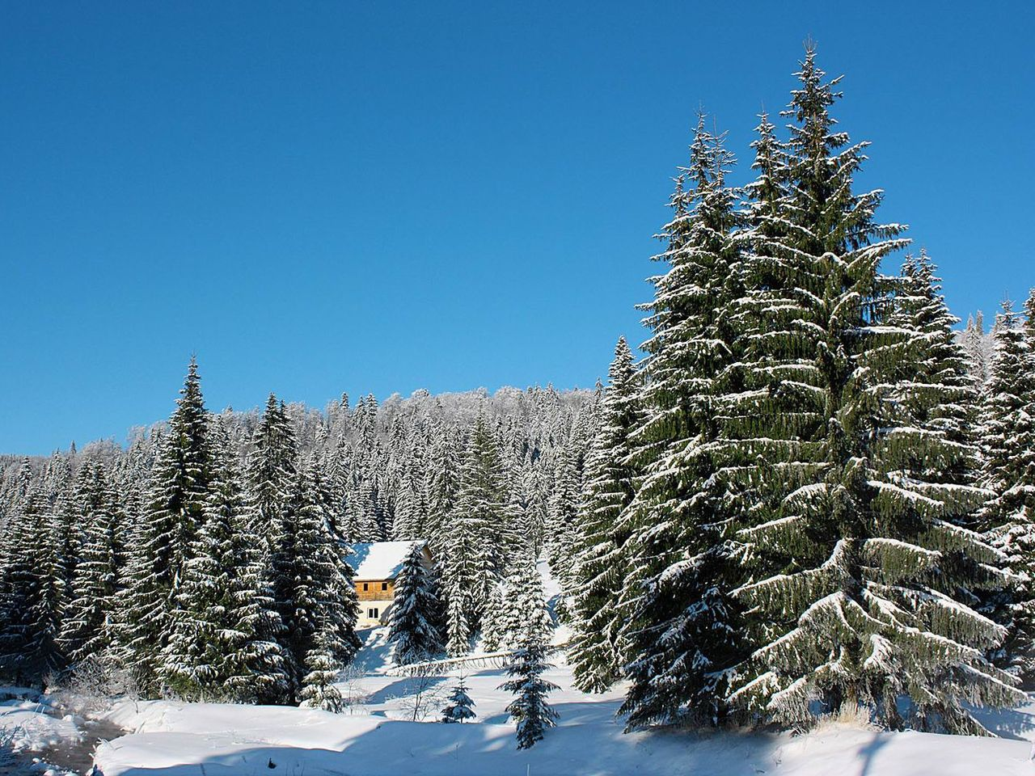
Зимний лес

Slide 2
Цель:
Обогащение представлений дошкольников о живой и неживой природе родного края. Задачи: 1.Познакомить детей с дикими животными родного края и среде их обитания в зимний период года. 2.Формировать представления детей о зимних явлениях в природе. 3. Расширить представления детей о свойствах воды и её состояниях (лёд, снег). 4.Развивать художественные, творческие навыки детей в ходе изготовления животных из пластилина. 5.Познакомить детей с правилами поведения в лесу. 6.Воспитывать любовь к природе родного края.

Slide 3
Участники проекта: дети и родители
Сотрудничество с родителями:
Фото-стенд «Животные Югории»
Фото-стенд «Зимняя прогулка»
Сроки реализации: с 13 января по 24 января 2014 года.

Slide 4
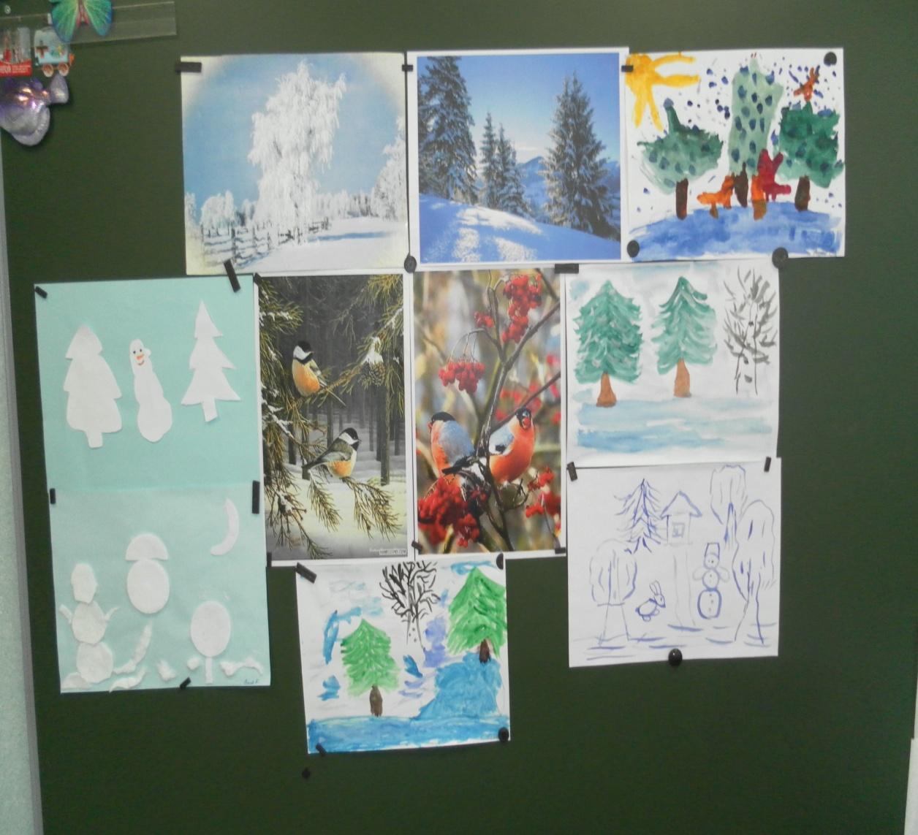
Фото-стенд «Животные Югории»

Slide 5
Фото-стенд «Зимняя прогулка»

Slide 6
Реализация проекта
Рассматривание сюжетной картины «Зимний лес»
Беседа «Правила безопасного поведения в лесу»
Лепка животных из пластилина
Опыты «Окрашивание снега и льда»
Чтение рассказов и стихотворений о природе
Прогулка в «Долине ручьев»
Сочинение и инсценировка сказок

Slide 7
Рассматривание сюжетной картины «Зимний лес»

Slide 8
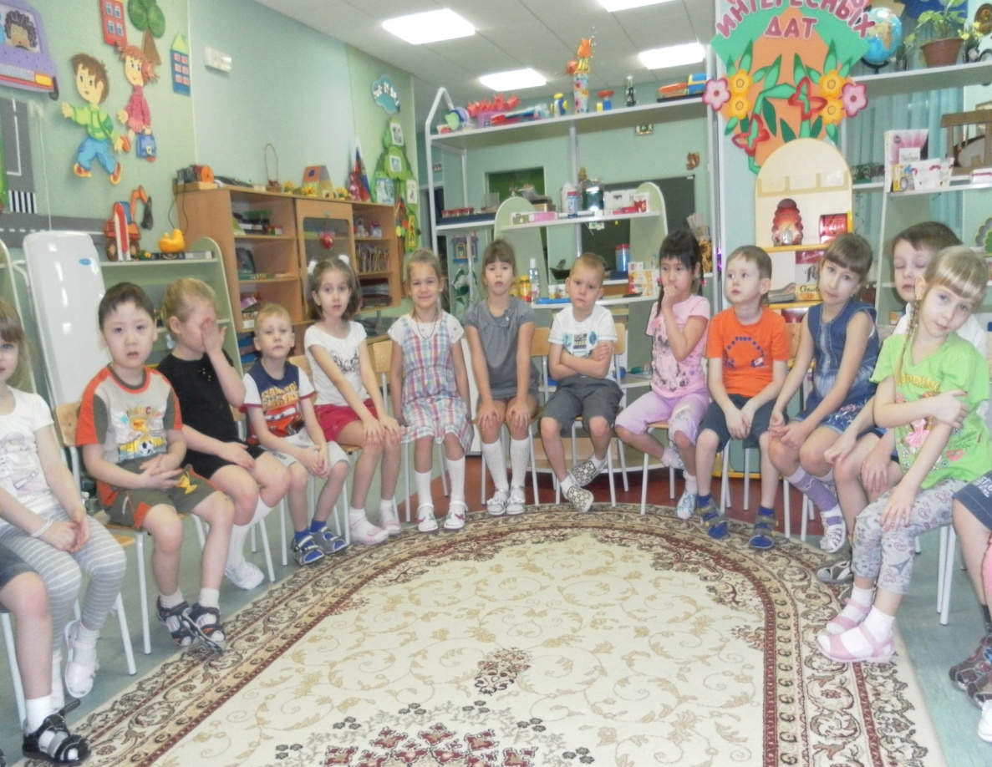
Беседа «Правила безопасного поведения в лесу»
Россия богата и нефтью, и газом,
В ней золото есть, серебро и алмазы.
А лес наш – сокровище, только живое –
Особенно нужно беречь нам с тобою.
Со спичками, дети, в лесу не играйте,
Костров, даже маленьких, не разжигайте.
Из крошечной искры огонь разрастется,
Тогда от пожара ничто не спасется!
Есть дикие люди, сидеть бы им в клетке:
По лесу пройдут – обломают все ветки.
Деревьям же больно, и нужно понять,
Что ветки – как руки, нельзя их ломать!
Тогда благодарный и радостный лес
Подарит немало вам тайн и чудес!

Slide 9
Лепка животных из пластилина

Slide 10
Провели опыты «Окрашивание снега и льда»

Slide 11
…и сделали вывод: снег окрашивается, лед нет. Цветной лед получили путем окрашивания и замораживания воды

Slide 12
Стихи, с которыми дети познакомились в ходе проекта, вошедшие в сборник
Стихи о зайце: Просыпались зайки; Зайчишка – трусишка; Заячий след;
Стихи о лисе: Лиса; Рыжая плутовка; О лисе;
Стихи о медведе: Медведь; Почему медведь спит зимой?; Медвежонок;
Стихи о белке: Белка и шишки; Белочка; Белка;
Стихи о волке: Волки; Волк; Встреча Волка с зайцем.

Slide 13
Прогулка в «Долине ручьев»

Slide 14
Сочинение и инсценировка сказок

Slide 15
Результат проекта – методическая копилка
Содержание:
Сюжетные картинки «Зимний лес»
«Животные леса»
Рассказы, стихотворения, загадки о лесе и его обитателях
Конспекты занятий «Путешествие в зимнюю сказку»
«Путешествие в зимний лес»
«Зимующие птицы наших лесов»
«Правила поведения в лесу»
Картотека игр (словесные, дидактические, подвижные)
Фотографии

